Slide 1
1. 3 产业数字化

Slide 2
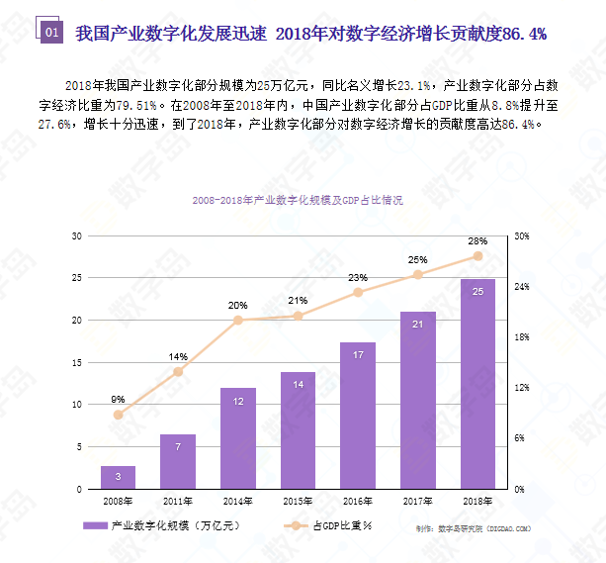
1.3.1 产业数字化概念与内涵
产业数字化有多个称呼，有人称其为“需求侧的数字化和供给侧的数字化”，也有人称其为“消费互联网和产业互联网”，还有人则直接用“产业数字化”来概括自己现在和未来要做的事。
通俗地说，产业数字化就是数字和传统产业的结合，应用互联网等技术对传统产业进行连接、重构。加快推动互联网、大数据、人工智能和制造业深度融合，是推进产业数字化的主要突破点。

Slide 3
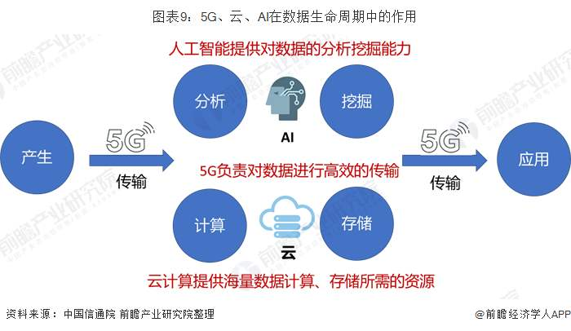
数字化技术带来新体验、新模式、新产业
5G、云和 AI 等技术的碰撞和融合将为社会带来数字溢出效益。
从微观层面上看，“5G+云+AI”技术是企业构建数字业务体验平台、政府服务模式创新的重要保障；
从宏观层面上看，“5G+云+AI”将加速农业、工业、服务业三大产业供应链的智能化，将数字产品和服务的理念从最初的生产者传递到最终的用户

Slide 4
微观层面
构建数字化业务体验，推动企业生产方式变革：数字技术为企业构建数字化业务体验提供了技术保障，企业实现数字化业务体验的关键是要完成企业各个要素之间的数字化打通与连接。企业各个要素之间不仅是一种串联关系，而是需要通过数字化形成各个要素之间的价值发挥，构建数字化的业务体系。
创新数字政务新模式，提高城市资源整合效能：数字技术正在重塑政府的服务模式，助力数字政务进入智能阶段。

Slide 5
道路设施智能化整合

Slide 6
宏观层面
可以实现农业生产要素的精准测量及精细管理，最终实现农业产业智能化。
将重构工业的生产模式，实现工业产业链中各要素的互联互通，加速工业产业数字化转型。
数字技术的融合渗透进一步释放了服务产业的爆发力：
数字化技术可以变革各行各业的服务模式，例如，可以使能无人驾驶、智慧物流等应用场景， 改变传统的交通运输方式。可以改善 AR/VR 等新兴互动技术的体验，云游戏、VR 更衣室等应用场景加速了媒体和娱乐业的变革。未来，数字化技术将驱动服务产业更多的应用场景走向现实， 释放更大的产业价值。

Slide 7
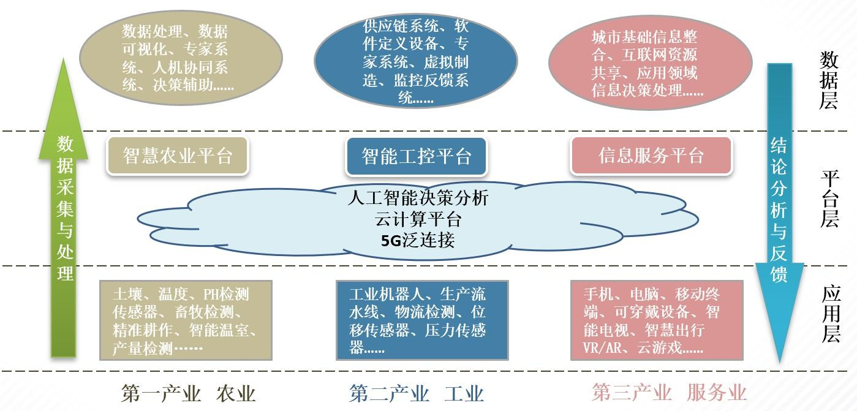
产业数字化

Slide 8
1.3.2 数字化技术赋能千行百业数字化、智能化升级
“5G+云+AI”等数字技术正深入到各个行业的生产全流程，帮助企业实现规划、研发、生产、制造、销售以及对客户服务的全面智能化升级。从衣食住行到文化健康，这些与人们生活密不可分的行业都已开始依托于数字技术发生改变，以数字化的方式解决发展中遇到的问题。

Slide 9
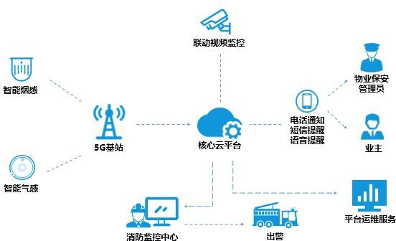
智慧城市：提升城市管理效能
智慧城市是运用信息和通信技术手段感测、分析、整合城市运行核心系统的各项关键信息，从而对包括民生、环保、公共安全、城市服务、工商业活动在内的各种需求做出智能响应，实现城市管理工作
的智能化。

Slide 10
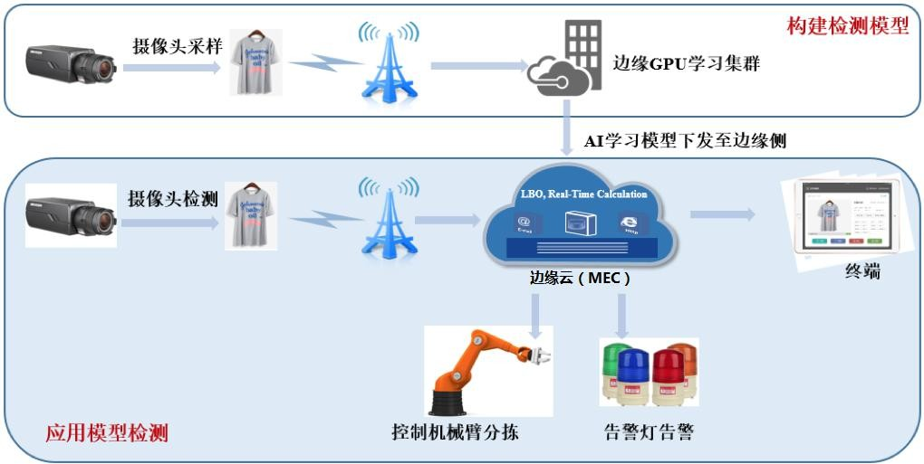
智能制造：促进工业柔性生产
智能制造融合了 5G、云计算和 AI 等技术，通过更加灵活高效的生产系统，能够将高质量的产品快速推向市场。

Slide 12
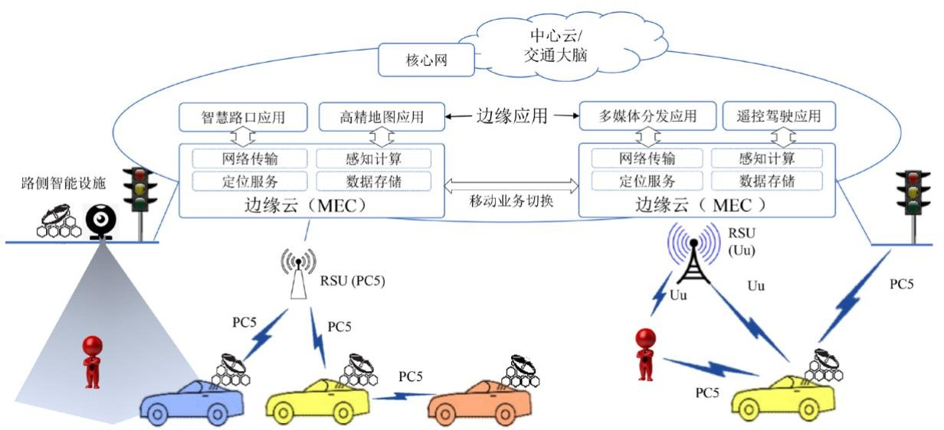
智慧交通：重塑交通出行体验
智慧交通通过对网络传输、整体规划和智能应用等方面的优化， 能够明显改善交通出行质量。以 5G 技术为核心的基础网络能够覆盖整个出行流程场景，实现多维度数据的收集、传输和处理后信息的及时推送，为人们提供更全面的信息辅助；基于云计算的核心云平台， 能够对海量数据进行处理，从而对整体交通进行规划，更合理地分配海、陆、空路网资源；AI 的智能应用则能够更高效的完成从前复杂的人工处理工作，大大提高通行效率。

Slide 13
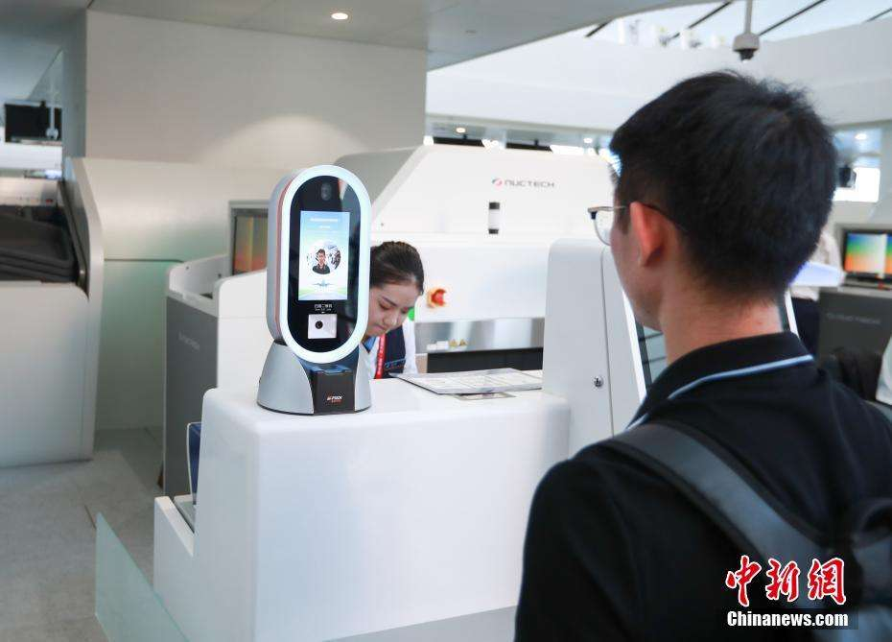
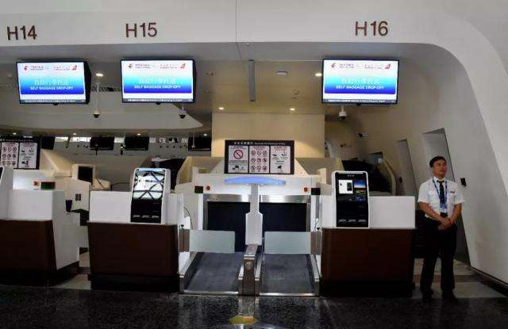
大兴国际机场通过 5G 的全覆盖网络实现了登机口、行李转盘等机场服务信息以及出票、托运、登机等时间、状态信息的实时推送。而基于AI 的人脸识别技术，旅客只需依靠人脸就能够快速完成从购票、值机、托运、到安检、登机等各个出行流程。

Slide 14
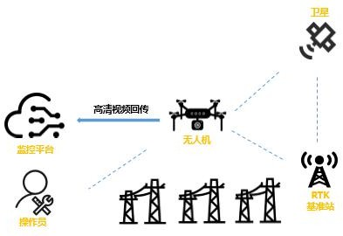
智慧能源：优化能源设施管理
数字化技术能够代替人类进行能源业务中的部分工作，提高勘探、调度、管理等流程的效率。5G 网络的低延迟，大带宽的特性， 使得远程监控甚至操作成为了可能。操作员能够在控制中心使用相关设备进行工作，大大减轻作业现场对劳动力的需求。AI 所带来的智能分析能力，能够使原本需要依靠专家对大量信息的综合计算、分析的困难任务快速完成。通过将地理构造、电位、声波等自然信息传送到核心云平台上进行处理，可以显著降低从业门槛，提高业务和管理的效率
远程电力巡检

Slide 15
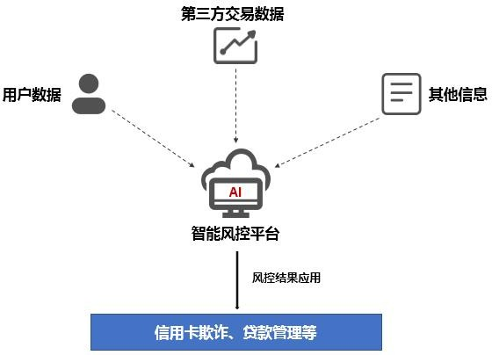
智慧金融：变革金融业务流程
以 AI 为核心的智能应用，能够对金融业积累的交易数据进行深入分析，发现难以被人类察觉的关联关系。5G 网络则能够将业务拓展到移动端，支持客户与企业的即时交互。云平台整合资源的能力可以对海量数据的存储和处理起到支撑作用，更好地应对业务中断等风险。
智控风险

Slide 16
智慧医疗：完善医疗资源配置
智慧医疗将通过 5G、云、AI 等技术将为医疗行业带来低延迟网络和智能化的应用，优化有限医疗资源的使用。
首先，通过 5G 网络，可以实现远程进行医疗活动。原本需要近距离接触的诊断（如内窥镜、超声波等），依靠 10ms 以内的延迟，可以在相隔甚远的两地营造近似的体验，让偏远地区也能使用紧缺的医疗服务。
其次，通过云计算平台对病历等数据进行统一整合，能够快速实现复用，不仅方便多地医生进行协作，也为 AI 辅助提供了训练资源。此外，将 AI 应用于辅助医疗，既能够解放部分医疗资源，还能够帮助医生更准确的进行医疗活动。

Slide 17
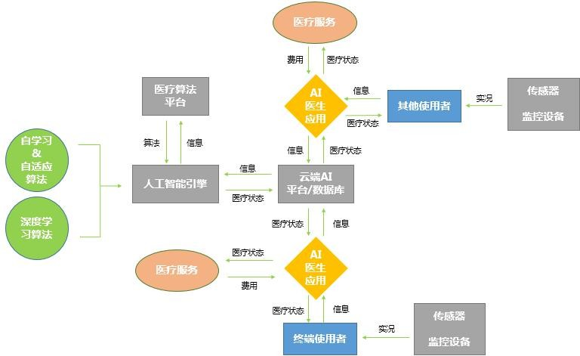

Slide 18
智慧文娱：颠覆人机交互方式
云VR 通过将计算能力转嫁到云端，能够实现终端设备的轻量化和低成本化。这不仅带来了用户体验的提升，较低的门槛也使得VR 在低端用户中普及成为了可能。
云 VR 的本地设备相当于显示屏，依赖于网络来接收来自云计算平台的高清视频流。因此，传输网络对带宽和延迟的要求更加苛刻，需要依靠 5G 网络来实现。除此之外，由于云计算平台承担了对计算的需求，每一个接入都将带来额外的资源需求。对于企业而言，能否灵活的对服务器进行扩容和释放将极大的影响成本。而采用AI 技术对资源使用情况进行智能分析、预测，自动化地调整和部署资源，将有效应对这种情况，帮助企业节省大量不必要的成本。
VR（虚拟现实）作为颠覆教育、游戏等文娱行业交互方式的核心技术之一，在近几年受到了诸多关注。但传统 VR 的实现要求本地具有相当程度的计算能力，而如此高的门槛也进而阻碍了推广。此外，
由于需要使用头盔等设备，用户的移动受到线缆、信号范围等多种限制，这也影响了沉浸式体验的效果。

Slide 19
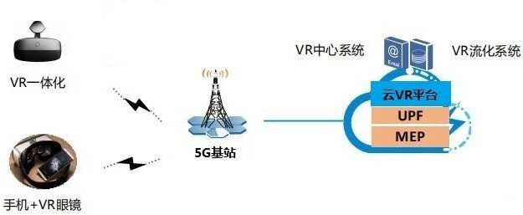
云 VR 示意图

